Slide 1


Modalidad Competencias Laborales
CONOCER

Slide 2
Programas para el 2024 Competencias Laborales

Slide 3
Programas 2024
-Capacitación, evaluación con fines de certificación del modelo Dual (EC1002 y EC1025).
-Habilitación de Evaluadores EC0076.
-Estándares de competencias digitales (EC0107, EC0108, EC0109).
-Evaluación para maestros EC0647 y otros.

Slide 4

Capacitación, evaluación con fines de certificación del modelo Dual (EC1002 y EC1025).

Slide 5
Capacitación, evaluación con fines de certificación del modelo Dual.
FEBRERO 2024
01
02
03
04
05
07
Solicitud a curso
Registro de participantes
Para el curso
Procesos de capacitación
Registro en SII
(CONOCER)
Asesorías y revisión de evidencias e integración de portafolios
Solicitud de certificados y
Entrega de certificados
por CONOCER
El Colegio Estatal designará un enlace y solicitará los accesos.
Enviará base de datos en donde registraran a los participantes.
La DAOCE registrará y validarán los datos entre el Colegio Estatal.
A los candidatos de las bases validadas se les enviará liga de acceso, usuarios y contraseñas para que ingresen al curso.
El enlace verificara que todos los registrados ingresen al curso de Capacitación en línea en el estándar solicitado:
EC1025 y EC1002.
Solo tendrán 2 semanas para concluir el curso.
Para el proceso de evaluación el registro de los candidatos lo deberá realizar el plantel a través de su Centro de Evaluación y su coordinador.
Validación de registros con los candidatos en SII.
Los planteles acreditados podrán realizar las asesorías y directamente las evaluaciones.
De no contar con la acreditación, el responsable deberá notificar al personal de la DAOCE, solicitando las asesorías siempre y cuanto los productos estén completos e integrados para su revisión y validación.
El candidato deberá firmar su portafolio de evidencias en los apartados que así lo solicitan.
El Colegio Estatal solicitara la gestión de certificados de acuerdo al procedimiento establecido.
La DAOCE realizara las gestiones de certificados.
Una vez que la ECE CONALEP recibe los certificados se tiene aproximadamente un mes para enviarlos a los colegios estatales.

Slide 6
Habilitación de Evaluadores EC0076

Slide 7



Habilitación
EC0076 Evaluación de la competencia de candidatos con base en Estándares de Competencia
Evaluador
Candidato
A
B
Los procesos de evaluación que se llevan a cabo en el esquema de triadas evitan que las personas se autoevalúen, lo que contribuye a hacer transparente el proceso de evaluación evitando actos contrarios al código de ética.
En este esquema la persona A evalúa a la persona B, B evalúa a C y C evalúa a A.
Para esto se tendrá que programar fechas y horario de evaluaciones.
En ese mismo orden se registran los procesos en el Módulo de Evaluación CONOCER, para lo cual se deberán solicitar previamente las claves correspondientes a los procesos de tríadas.
Procesos en tríadas
B
C
C
A

Slide 8



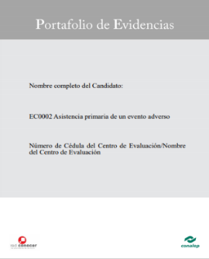
Esquema de evaluación en tríadas EC0076
Evaluador
A
Candidato a
Evaluador
Candidato
B
C
Portafolio EC0076
Portafolio función productiva/
Armado de avioncitos de papel

Slide 9
Esquema de evaluación en tríadas EC0076
Evaluador
B
Candidato a
Evaluador
Candidato
C
A
Portafolio EC0076
Portafolio función productiva/
Armado de avioncitos de papel

Slide 10
Esquema de evaluación en tríadas EC0076
Evaluador
C
Candidato a
Evaluador
Candidato
A
B
Portafolio EC0076
Portafolio función productiva/
Armado de avioncitos de papel

Slide 11
Estándares de competencias digitales (EC0107, EC0108, EC0109).

Slide 12

Evaluación en línea.
La evaluación en línea es un método más practico ya que todo es atreves de un simulador, en línea.
Solo hay que tener un evaluador dado de alta en dichos estándares.
Actualmente solo los estándares EC0107, EC0108 y EC0109 son los únicos para evaluarse en línea.
Todo es mediante un simulador, por lo cual no se requiere abrir otros elementos.
Esta abierto 24/7 los 365 días del año.
No requiere un evaluador presencial.
No requiere un portafolio físico.

Slide 13

Requisitos para la capacitación en línea
Solicitud oficial (vía correo electrónico).
Enviar el “Formato para la habilitación a la plataforma en línea*” requisitada.
Pago de los accesos correspondientes. (internos o externos).
Una vez teniendo acceso solo cuentan con 15 días naturales para concluir curso.
La planeación y programación de la evaluación no se hace dentro de la plataforma de capacitación, EC0107, EC0108 y EC0109.
EL registro del para realizar el proceso se realiza en el módulo de Evaluación.
*Publicado en el micrositio*

Slide 14
Evaluación para maestros EC0647 y otros.

Slide 15
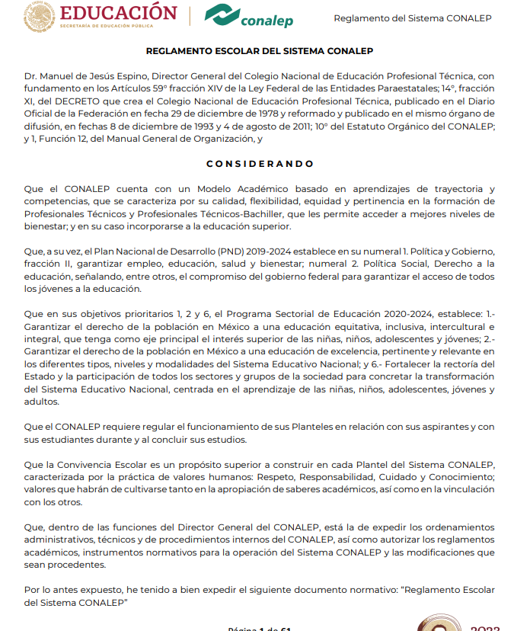
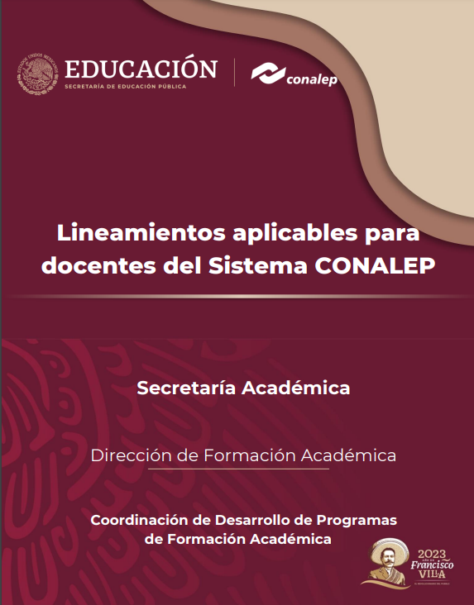

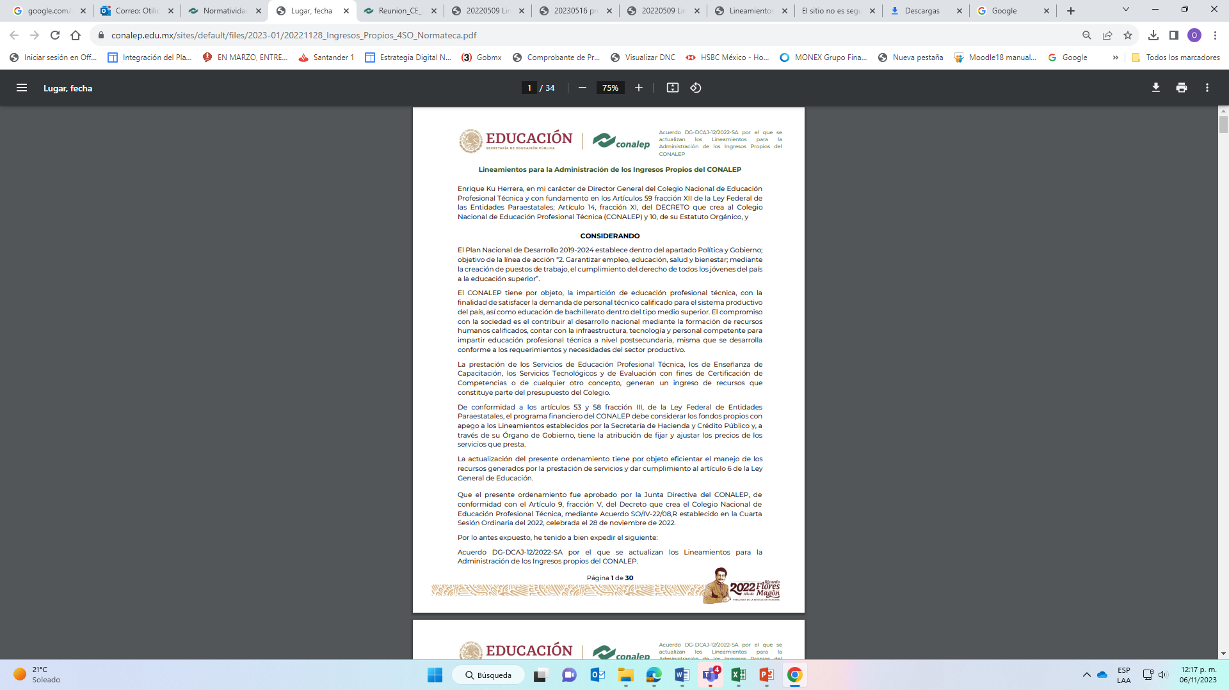
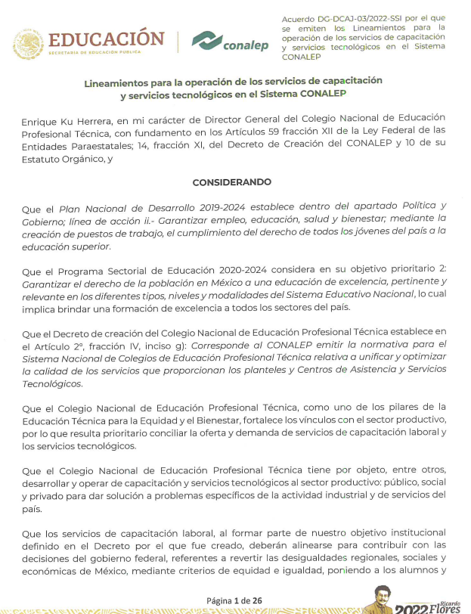
Operación de las evaluaciones con fines de certificación
El CONALEP impulsa los proyectos nacionales e internacionales sustentado en Programa Nacional de Educación:
Evaluación- Certificación de los docentes EC0647, EC1307 (Docentes).
Actualización de los evaluadores en Estándar EC0076 (Docentes).
Impulsar los programas de evaluación con fines de certificación en estándares, competencias digitales, lingüísticas entre otras:
Programa Cisco (Redes y Cyberseguridad)
Programa de capacitación en Ingles CENNI
Apoyos/
Requerimientos

Slide 16
Operación de plataformas
Próximamente…

Slide 17



Manuel Espino Barrientos
Director General del CONALEP
Hugo Nicolas Pérez González
Secretario Académico
Hugo Vallejo Hernandez
Director de Acreditación y Operación de Centros de Evaluación
GRACIAS

